Slide 1
Ciclo escolar en el que se planea llevar a cabo el proyecto: 2021-2022.
Número de equipo: 1
Grado al que va dirigido el proyecto: 4to. Semestre de CCH.
Nombre de maestros participantes.
Física II Leonel Canalizo
Biología II Edgar Huerta
T de L y Redacción e Iniciación a la investigación documental IV Marggie Haber
Historia de México II Luis Enrique Tufiño/Antonio Rocha Matemáticas IV Juan José Beltrán

Slide 2
Fecha de inicio y de término del Proyecto: Del 27 de enero al 7 de febrero de 2020.
Previniendo incendios

Slide 3
Objetivo general del proyecto.
Diseñar un prototipo que registre cambios de calor y pueda enviarlos a un recolector vía wifi, de modo que disminuya el tiempo de respuesta durante incendios en la zona boscosa del Desierto de los Leones, con el fin de construir y probar el prototipo en una segunda fase, entendiendo las implicaciones económicas que conllevan un proyecto de desarrollo.

Slide 4
Cuajimalpa tiene zonas boscosas que son susceptibles de ser dañadas por incendios. Por ello, se propone diseñar un dispositivo que contenga un sensor de calor así como la adaptación correspondiente para que emita una señal wifi, de tal forma que, desde cualquier teléfono celular o computadora, se recolecten tales datos y se detecte cualquier gradiente de calor que sea motivo de alarma. De esta forma se podrán tomar decisiones preventivas y realizar una asistencia al bosque en menor tiempo por parte de los servicios de emergencia del municipio.
Lo anterior surge a partir de las recientes movilizaciones de bomberos y personal de Protección Civil de la Ciudad de México para combatir incendios forestales que se extienden rápidamente entre la zona boscosa de Cuajimalpa. El fuego daña la flora y pone en riesgo la fauna nativa del lugar, intensificándose además por todo el material altamente inflamable como plástico y desperdicio de fibra vidrio, cartón y papel que existe en los lotes baldíos que tienen frontera con la zona boscosa. El último incendio registrado en 2019 provocó una columna de humo negra que se alzó en más de 100 metros. De hecho, la espesa capa de humo obligó al cierre de la circulación en ambos sentidos de la carretera México-Toluca, a la altura del kilómetro 17, colonia Vista Hermosa, alcaldía de Cuajimalpa. Al estar ubicada nuestra institución en Cuajimalpa, el incendio de la zona boscosa nos impacta directamente, ya que los gases que se desprenden por causa de la combustión son tóxicos. Aunado a esto, se genera caos en cuanto a la movilidad de la población y el tránsito de los servicios de emergencia. Por último, el impacto al medio ambiente por pérdida de áreas boscosas es otro factor que demanda atención a la problemática de los incendios forestales.
Introducción o justificación.

Slide 5
Descripción del proyecto.
Con base en el objetivo que buscamos, las asignaturas involucradas son Física II, Biología II, Matemáticas IV, Historia de México II y TLRIID IV.
En cada una de las asignaturas, se llevará a cabo una investigación en fuentes confiables para apuntalar los contenidos que permitirán abordar de manera interdisciplina la problemática y la necesidad de fabricar el dispositivo recolector de información de calor en el bosque de Cuajimalpa. Al trabajar el mismo objetivo y considerar lo que se va haciendo en las otras materias involucradas, se cimentará la conexión y vínculo entre ellas. La sensibilización de los alumnos se llevará a cabo desde todas las asignaturas involucradas, mediante recursos visuales que muestren el impacto de los incendios forestales sobre la comunidad y lo que se ha hecho hasta ahora.
Las asignaturas participantes son Matemáticas, Física, Biología e Historia de México; Taller de Lectura y Redacción será asignatura de apoyo. El trabajo interdisciplinario se llevará a cabo en: a) una sesión interdisciplinar de apertura; b) dos sesiones de desarrollo; c) una actividad por asignatura de la fase de desarrollo del proyecto y d) una actividad interdisciplinaria de cierre de proyecto.
El proyecto interdisciplinario está centrado en el diseño y elaboración de un dispositivo electrónico equipado con una señal de wifi y un sensor de calor, de manera que sea capaz de detectar cualquier cambio brusco de calor en la zona boscosa de Cuajimalpa y enviar esa información a un recolector ubicado en un teléfono o computadora; tal dispositivo servirá para prevenir incendios forestales en nuestra alcaldía, ya que será monitoreado el bosque.
Por otra parte, el proyecto interdisciplinario incluye también una reflexión interdisciplinar, en función de las conexiones que se dieron entre asignaturas al tener un objetivo en común, por parte de los estudiantes. Para ello, los estudiantes comprenderán las causas, obstáculos y dimensiones histórico-geográficas de la problemática de los incendios forestales en Cuajimalpa, así como la importancia que desempeña la participación de la ciencias y la tecnología para llegar al producto acompañado del sustento adecuado.
Por último, se evaluará la efectividad del producto generado en el proyecto interdisciplinar para posteriormente mostrar el dispositivo, compartir los resultados de la implementación y el procedimiento interdisciplinar que realizaron los alumnos para llegar al producto. Todo ello se comunicará a la comunidad escolar mediante una feria de Ciencias.

Slide 6
Objetivos específicos.
Evaluar las formas en que se lleva a cabo el emprendimiento social.
Llevar a cabo actividades que permitan clarificar lo que es ua crisis humanitaria.
Comprender el concepto de biocrisis, para motivar a la comunidad del colegio a incluir animales, plantas, suelos, aire como parte de las crisis que padece nuestro planeta.
Comprender que los incendios forestales en el área boscosa del Desierto de los Leones representan o pueden representar una biocrisis
Proponer ideas o soluciones posibles, para enfrentar los incendios forestales en el Desierto de los Leones
Diseñar una estrategia de difusión de los productos derivados del proyecto interdisciplinario. .

Slide 7
Objetivo por asignatura.
Taller de Lectura y redacción e Introducción a la investigación documental. Apoyar durante la redacción y presentación de los resultados de la investigación disciplinar e interdisciplinar, a través de un informe de investigación, un ensayo, una monografía, un artículo de divulgación, etcétera, Además de una exposición oral para la socialización del conocimiento adquirido.
Brindar a los alumnos, las herramientas para comunicar sus hallazgos mediante los recursos que surjan del trabajo en el proyecto interdisciplinario.
Dotar de elementos de redacción para describir los procedimientos que llevaron a cabo para generar productos significativos y trascendentes, acordes al proyecto interdisciplinario.
Biología II. Describir la estructura y funcionamiento del ecosistema, a partir de las interacciones que se presentan entre sus componentes, de modo que los alumnos reflexionen sobre el efecto que el desarrollo humano a causado en la biodiversidad y las alternativas del manejo sustentable en la conservación biológica,
Evaluar la tasa fotosintética en función de la biomasa vegetal, para comprender la importancia de los organismos autótrofos en los biomasa mediante el uso de protocolos de investigación y la simulación de biocrisis.
Física II. Comprender la importancia del estudio del movimiento ondulatorio y su impacto en la salud, la ciencia y la tecnología, así como el impacto en biocrisis, para desarrollar una actitud responsable y crítica en las aplicaciones de la ciencia y tecnología.
Historia de México II. Explicar las contradicciones de la modernización económica en el marco del desarrollo capitalista mundial y la consolidación del sistema político, identificando las características del proceso de industrialización impulsado por el Estado como rector de la economía, el funcionamiento del sistema político y las demandas de los movimientos sociales, para comprender sus cambios y transformaciones durante este periodo, para analizar el impacto que tiene esta temática, durante crisis humanitarias y cómo interviene en la generación e implementación de ideas, en un marco político, social, económico e histórico.
Matemáticas IV. Elaborar un estudio estadístico sobre la periodicidad de los incendios que se han presentado en la zona boscosa del Desierto de los Leones.

Slide 8
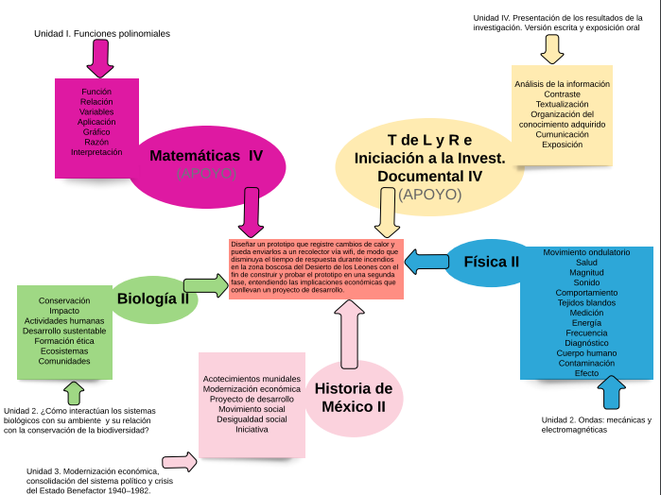
ORGANIZADOR GRÁFICO

Slide 9
8. Actividad interdisciplinaria para dar inicio o detonar el proyecto
“¿Qué va a acabar con el mundo?”
Objetivo: comprender las características, causas y dimensiones de las crisis humanitarias, con énfasis en los incendios forestales, así como nuestras posibilidades de intervención en ellas como agentes de cambio
Grado: 4° semestre CCH
Fecha: 27 de enero

Slide 10
e. Asignaturas participantes: Biología II, Física II, Historia de México II
f. Conceptos clave por asignatura:
Biología II: ecosistema, biodiversidad, ecología, desequilibrio ecológico, biocrisis
Física II: Medición, variación, equilibrio
Historia de México II: Crisis, recursos naturales, emprendimiento social, calidad de vida, desplazamientos humanos

Slide 11
Justificación de la actividad: se detona el proyecto interdisciplinario con una actividad que integra tanto la noción de biocrisis como la de emprendimiento social, en el entendido de que el reconocimiento de las dimensiones de una crisis implica también la comprensión de nuestra capacidad de agencia.
Preguntas guía:
¿Qué es una crisis humanitaria?
¿Cuáles son los factores qué pueden generar crisis humanitarias?
¿Qué es el emprendimiento social?
¿Qué es una ONG?
¿Por qué las crisis humanitarias impactan sobre la calidad de vida (vivienda, salud, alimentación, educación, y medio ambiente)?

Slide 12
Descripción de apertura de la actividad
1. El profesor encargado enmarcará la actividad en el contexto del proyecto interdisciplinario y su relación con las asignaturas específicas
2. Se proyectarán dos videos a los alumnos, a modo de detonadores
a) Las 15 principales crisis humanitarias que marcarán 2019 https://www.youtube.com/watch?v=gD8NLnKz5bc&ab_channel=EuropaPress
b) ¿Qué es el emprendimiento social? https://www.youtube.com/watch?v=FWGPa1gBaOs&ab_channel=Exc%C3%A9lsiorTV

Slide 13
Descripción del desarrollo de la actividad
1. En equipos de tres personas, los alumnos elaborarán mapas conceptuales sobre los dos videos que se presentaron. Utilizarán las preguntas guía para organizar sus mapas conceptuales.

Slide 14
Descripción de cierre de la actividad
1. Tras compartir y discutir los mapas conceptuales de los alumnos, éstos deberán elaborar, a modo de cierre, una reflexión que incluya el compromiso, la responsabilidad y las posibilidades de intervención que tenemos durante las crisis humanitarias.

Slide 15
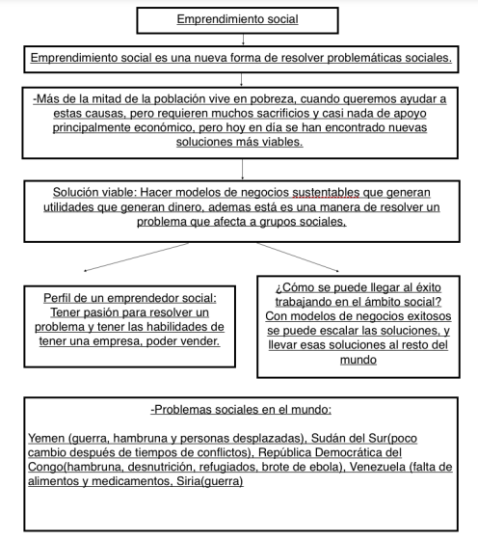
Evidencias
Mapa conceptual

Slide 16
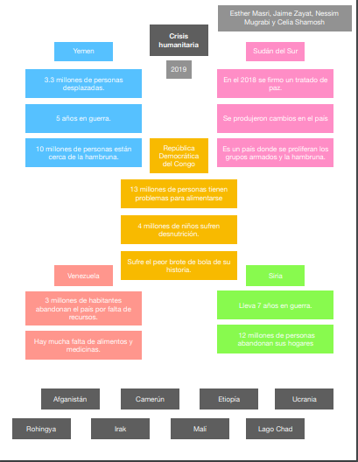
Mapa conceptual

Slide 17
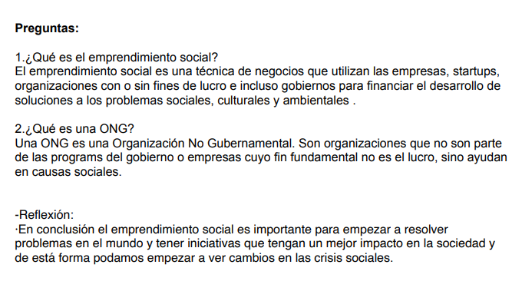
Reflexión

Slide 18
Conclusión y utilidad de los resultados
Los resultados de la actividad interdisciplinar muestran un evidente interés por la cuestión de las crisis humanitarias. Sin embargo, los estudiantes también mostraron dificultades para identificar posibles crisis humanitarias en su propio contexto.
Tanto la reflexión colaborativa final como la asimilación de los conceptos de crisis humanitaria, ecosistema, biodiversidad y crisis serán utilizados como base en las actividades posteriores, donde se buscará la integración y vinculación de estos conceptos para tratar la cuestión de los incendios forestales en la zona de Cuajimalpa y posibles soluciones.

Slide 19
9. Actividad interdisciplinaria de la fase de desarrollo del proyecto
“Incendios forestales y biocrisis”
Objetivo: Comprender de manera interdisciplinar el impacto, en término de pérdida de recursos animales y vegetales, de los incendios forestales en la zona de Cuajimalpa
Grado: 4° semestre CCH
Fecha: 29 de enero

Slide 20
e. Asignaturas participantes: Biología II, Física II, Historia de México II
f. Conceptos clave por asignatura:
Biología II: biodiversidad, desequilibrio ecológico, biocrisis, ecosistema
Física: Medición, variación, onda
Historia de México II: recursos naturales, impacto de la actividad humana, sustentabilidad

Slide 21
Justificación de la actividad: tras haber comprendido y asimilado los conceptos de biocrisis y emprendimiento social, se busca que los alumnos identifiquen: a) los incendios forestales en la zona de Cuajimalpa; y b) la urgencia de reconocernos como actores sociales capaces de plantear y emprender soluciones a dicho problema.
Preguntas guía:
¿Hasta qué punto lo que pasa fuera de mi entorno me afecta?
¿Hasta qué punto puedo proponer una solución para reducir o prevenir la pérdida de recursos naturales causados por un incendio?

Slide 22
Descripción de apertura de la actividad
1. Con base en la sensibilización hecha en la primera actividad interdisciplinar, se expondrán a los alumnos una serie de datos sobre la zona boscosa de Cuajimalpa como una zona con problemas de incendios forestales y, por ende, como potencial zona de biocrisis.

Slide 23
Descripción del desarrollo de la actividad
1. En equipos, los alumnos diseñarán y elaborarán un cartel informativo sobre los incendios en México. Se recomienda el uso de plataformas digitales para la ejecución de sus cartes, como:
Canva: https://www.canva.com/
Piktochart: https://piktochart.com/

Slide 24
Descripción de cierre de la actividad
1. Tras compartir sus carteles en sesión plenaria, de los alumnos, deberán reflexionar, a modo de cierre, sobre las preguntas guía:
¿Hasta qué punto, lo que pasa fuera de mi entorno me afecta?
¿Hasta qué punto puedo proponer una solución para reducir o prevenir la pérdida de recursos naturales causados por un incendio?

Slide 25
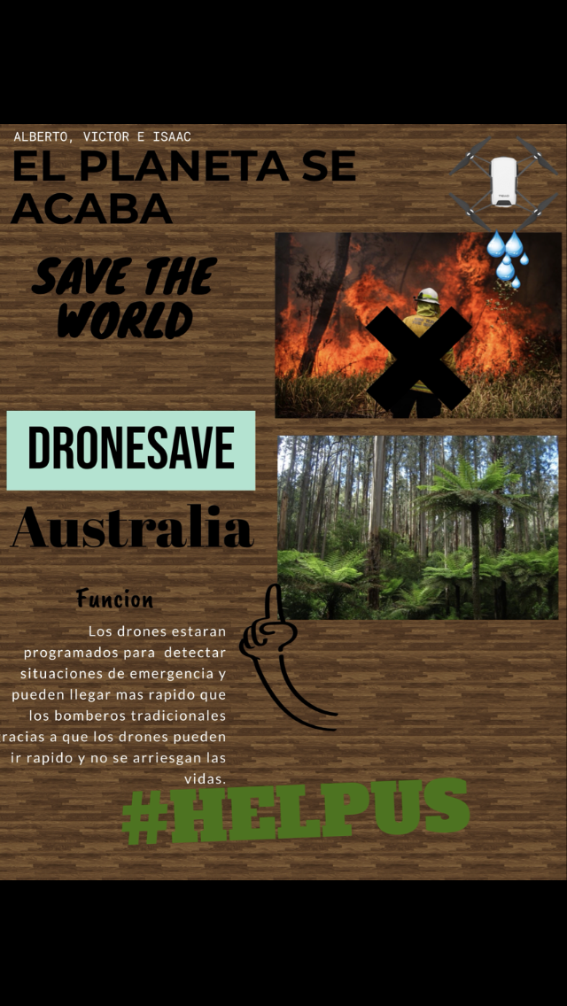
Evidencias

Slide 26
Conclusión y utilidad de los resultados
Tras la presentación de los datos acerca del problema de los incendios en la zono boscosa de Cuajimalpa, los alumnos mostraron una marcada sensibilidad hacia el problema y lograron integrar las conexiones entre los contenidos de biología II y de historia de México II para comprender cabalmente una biocrisis de esa magnitud.
No obstante, si bien se planteó la relevancia del tema de las ondas mecánicas y electromagnéticas, contenido de la asignatura de Física II, lograr su integración con Biología II e Historia de México II resultó más problemático.
Las dimensiones de biocrisis que puede tomar un incendio forestal servirá para que, posteriormente, los alumnos puedan pensar, diseñar e implementar soluciones más eficaces.

Slide 27
11. Actividad de Matemáticas IV en la fase de desarrollo del proyecto
“Modelos matemáticos de propagación de incendios”
Objetivo: Interpretar distintos modelos matemáticos de los incendios forestales.
Grado: 5° semestre CCH
Fecha: 4 de febrero

Slide 28
Justificación de la actividad.
Se espera con esta actividad, que los alumnos tengan una visión general del comportamiento de los incendios forestales, así como la aplicación que tienen las matemáticas y las aportaciones que ha dado, para resolver este tipo de situaciones de riesgo. Además que favorezca la interdisciplinariedad con las otras áreas del conocimiento que participan en el proyecto.

Slide 29
Descripción de apertura, desarrollo y cierre de la actividad
1. se distribuye a los alumnos la siguiente liga que contiene los modelos matemáticos de incendios forestales
https://www.tdx.cat/bitstream/handle/10803/6436/06CAPITULO4.PDF?sequence=6
2. Se explica el objetivo de la actividad, y conceptos principales.
3. Se solicita a los alumnos, que elijan uno de los modelos matemáticos que se encuentran en el documento que se les proporcionó en el punto 1 para que lo interpreten y vinculen con el prototipo que diseñan en Física.
4. Se presentan las interpretaciones en grupo, de los distintos modelos elegidos para llegar a una conclusión colegiada.

Slide 30
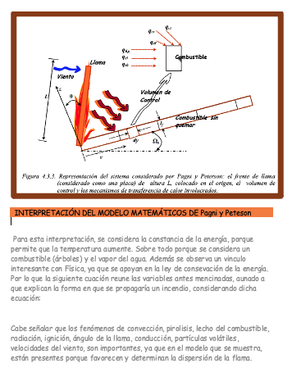
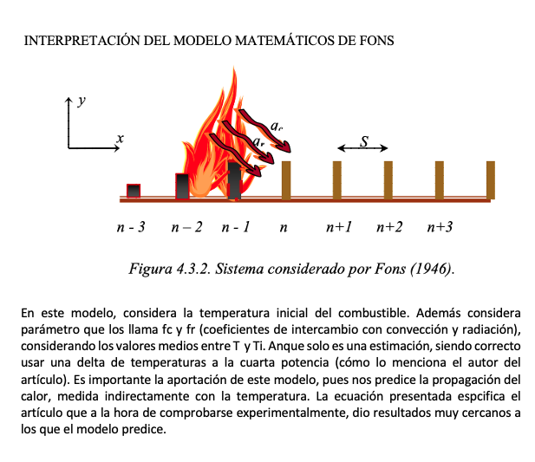
Evidencias

Slide 32
Conclusión y utilidad de los resultados
Los alumnos interpretaron con cierta dificultad las ecuaciones y modelos, ya que la habilidad de pensamiento lógico matemáticos esta en desarrollo, sin embargo, pudieron extraer ideas interesantes sobre los modelos y la importancia de la predicción de la dispersión de la flama. Aunado a la relación que guarda la actividad con la propuesta del prototipado del dispositivo.
También, el hecho de haber identificado las variables que intervienen en un modelado, fue un hallazgo relevante para comprender de mejor manera el proyecto interdisciplinario.

Slide 33
11. Actividad de Biología II en la fase de desarrollo del proyecto
“Tasa fotosintética y biocrisis”
Objetivo: comprender la importancia de los organismos autótrofos en la biomasa mediante el uso de protocolos de investigación y la simulación de biocrisis, con base en la tasa fotosintética en función de la biomasa vegetal.
Grado: 5° semestre CCH
Fecha: 4 de febrero

Slide 34
Justificación de la actividad.
Mediante esta actividad se busca describir la estructura y funcionamiento del ecosistema, a partir de las interacciones que se presentan entre sus componentes, para que los alumnos reflexionen sobre el efecto que el desarrollo humano ha causado en la biodiversidad y las alternativas del manejo sustentable en la conservación biológica, y así fortalecer el vínculo entre las áreas de conocimiento involucradas.

Slide 35
Descripción de apertura de la actividad
1. El profesor dará conocer los objetivos de la asignatura, en el marco del proyecto interdisciplinario.
2. Se explicarán los objetivos y conceptos principales de la actividad.

Slide 36
Descripción del desarrollo de la actividad
Se llevará a cabo un foro de discusión, con base en un video sobre biocrisis, para explicar el impacto en específico sobre los bosques.
2. Sesión experimental: Observación de los cloroplastos al microscopio.
-Práctica de corte cualitativo, cuyo objetivo es observar los cloroplastos de la elodea y sus características.

Slide 37
Descripción de cierre de la actividad
1. Se entrega protocolo de investigación de tasa fotosintética por medición de oxígeno.
2. Se discuten los resultados de forma colegiada.
3. Se llegan a conclusiones interdisciplinares.

Slide 38
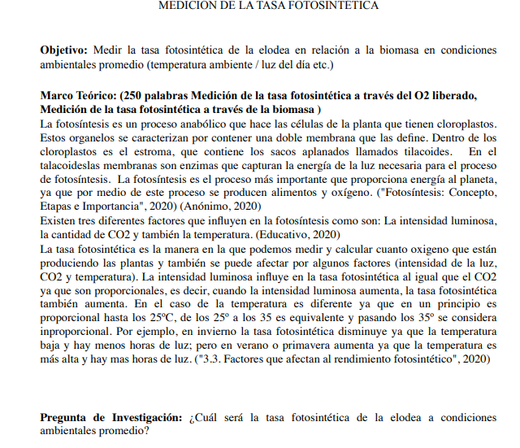
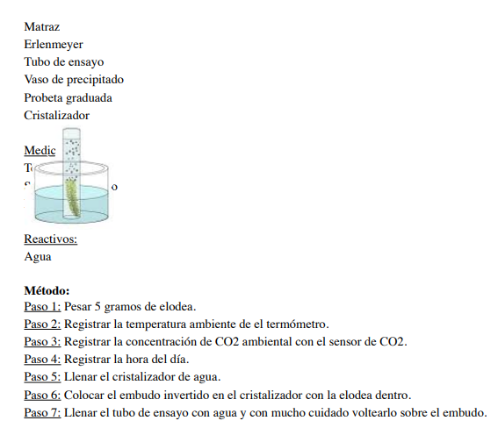
Evidencias

Slide 39
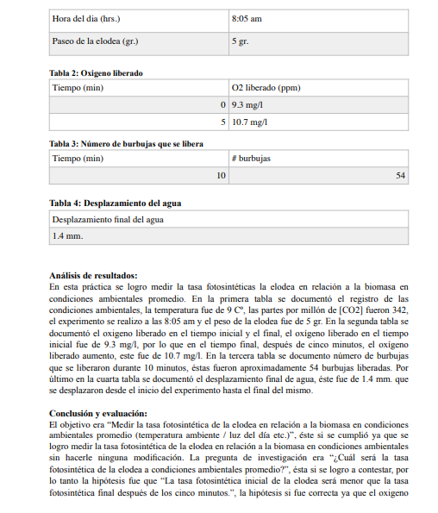

Slide 40
Conclusión y utilidad de los resultados
Los alumnos lograron comprender la noción de biocrisis, y la importancia de evitar incendios forestales por su impacto en el medio, así como concluir con base en los hallazgos en la práctica propuesta por el profesor.
La noción de tasa fotosintética, así como la importancia de los organismos autótrofos será de utilidad para comprender la importancia de las zonas boscosas en el ecosistema y la biodiversidad.

Slide 41
11. Actividad de FÍSICA II en la fase de desarrollo del proyecto
“Ondas mecánicas y electromagnéticas”
Objetivo: diferenciar las ondas mecánicas de las electromagnéticas en los fenómenos ondulatorios que se presentan en su entorno mediante la implementación del método experimental, para comprender su uso en el prototipo que se espera diseñar.
Grado: 5° semestre CCH

Slide 42
Justificación de la actividad: el estudio de la importancia del fenómeno ondulatorio desarrollará en los estudiantes la comprensión de su impacto en la salud, la ciencia y tecnología por medio de la realización de proyectos investigación para desarrollar una actitud responsable y crítica en su uso.

Slide 43
Descripción de apertura de la actividad
1. El profesor dará a conocer los objetivos de la actividad de esta asignatura, en el marco del proyecto interdisciplinario.
2. Se explicarán los objetivos y conceptos principales de la actividad.

Slide 44
Descripción del desarrollo de la actividad
En Equipos de 4 personas investigar los siguientes conceptos Físicos
Define qué es una onda mecánica
Define que es una onda electromagnética
¿Qué son las ondas longitudinales y las ondas transversales?
¿Las ondas electromagnéticas se pueden transmitir en el vacío?
Si las ondas mecánicas no se transmiten en el vacío, ¿en qué medio se transmiten?
Dibuja una onda y escribe cada uno de los elementos que la componen.
A que se le denomina periodo y frecuencia de una onda.
Explica cómo se calcula el periodo y la frecuencia
¿Qué es el sonido y cómo se produce?
¿Cuáles son las características del sonido?

Slide 45
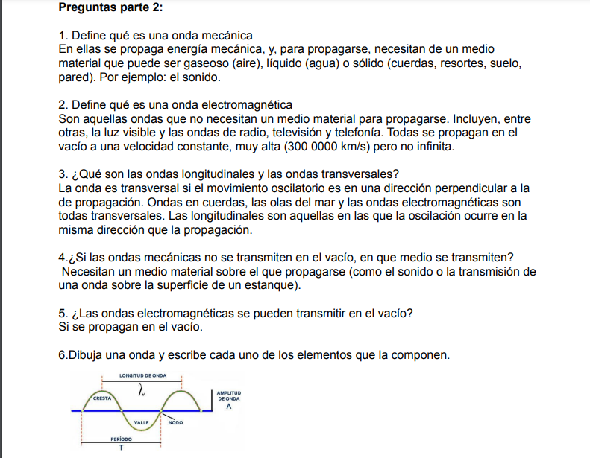
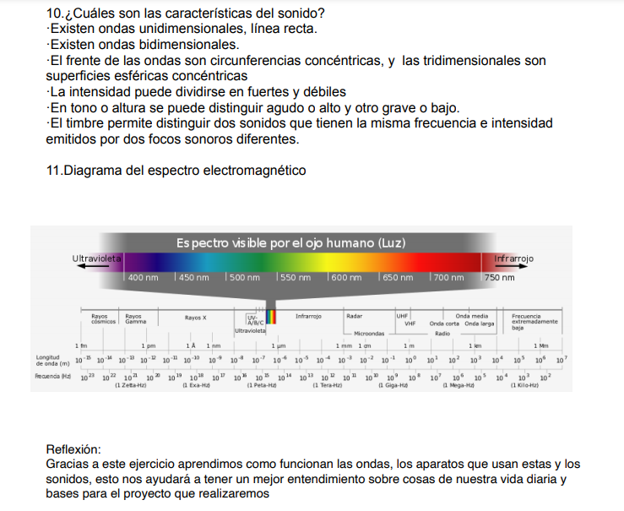
Evidencias

Slide 46
11. Actividad de Historia de México II en la fase de desarrollo del proyecto
“Crisis humanitaria:
Disminución o pérdida de los recursos de origen animal y vegetal.”
Objetivo: comprender en qué medida los acontecimientos mundiales y la modernización económica inciden sobre las posibilidades de implementar iniciativas y proyectos de desarrollo para prevenir una crisis humanitaria derivada de los incendios, como es el caso de la disminución o pérdida de los recursos de origen animal y vegetal.
Grado: 5° semestre CCH

Slide 47
Justificación de la actividad: el estudio de la modernización económica y la consolidación del sistema político y crisis del Estado Benefactor 1940-1982, contribuirá a clarificar cómo los procesos humanos de desarrollo económico y político inciden en el desgaste y aprovechamiento de los recursos naturales, enmarcando las biocrisis y sus posibles soluciones.

Slide 48
Descripción de apertura de la actividad
1. El profesor explicará el tema de la modernización económica y la consolidación del sistema político y crisis del Estado Benefactor 1940-1982.
2. A continuación, conectará el tema de clase con el proyecto interdisciplinario.

Slide 49
Descripción del desarrollo de la actividad
En equipos de tres alumnos, elegir uno de los siguientes puntos, para elaborar una infografía en canva, que dé respuesta o posible explicación de manera sustentada.
1. ¿En qué medida los acontecimientos mundiales y la modernización económica inciden sobre las posibilidades de implementar iniciativas y proyectos de desarrollo para prevenir una crisis humanitaria derivada de los incendios, como es el caso de la disminución o pérdida de los recursos de origen animal y vegetal?
2. Explicar las contradicciones de la modernización económica en el marco del desarrollo capitalista mundial y su falta de iniciativa para prevenir la pérdida de los recursos animales y vegetales.
3. Identificar las consecuencias del proceso de industrialización impulsado por el Estado como rector de la economía sin tener la regulación adecuada sobre la explotación de los recursos animales y vegetales, extraídos de los bosques.
4. Analizar el impacto que tienen la política, el marco social, económico e histórico sobre las iniciativas que pueden surgir para responder o prevenir crisis.
Una vez hecho lo anterior, elaborar una reflexión interdisciplinaria, en equipo.

Slide 50
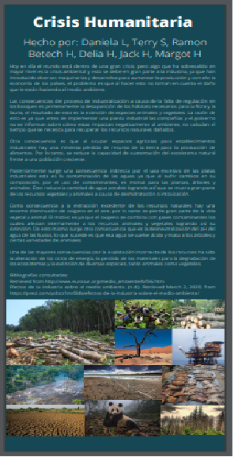
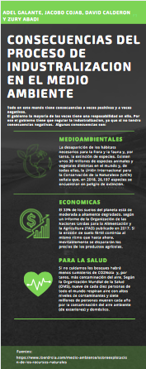
Evidencias

Slide 51
12. Actividad interdisciplinaria de cierre del proyecto
“911: Salvando árboles”
Objetivo: diseñar el prototipo de un aparato que permita identificar posibles incendios en la zona boscosa del Desierto de los Leones de Cuajimalpa, con el fin de identificar y prevenir una posible biocrisis.
Grado: 4° semestre CCH

Slide 52
Justificación de la actividad: una vez que los alumnos han comprendido y asimilado, por un lado, las nociones de biocrisis, sus posibles causas y consecuencias; y, por otro lado, que los incendios forestales pueden convertirse en una biocrisis, se pasará ahora a la concreción del proyecto: el diseño, prototipado y, en una segunda fase, la fabricación de un dispositivo que permita detectar incendios forestales.

Slide 53
Descripción de apertura de la actividad
1. El profesor explicará los criterios necesarios que deberán cubrir las propuestas de los alumnos con el objetivo de ofrecer una solución concreta al problema de los incendios en la zona boscosa de Cuajimalpa

Slide 54
Descripción del desarrollo de la actividad
Dinámica
Cada equipo diseñará y fabricará el prototipo de su propio aparato.
Al final, se hará un Shark Tank donde elegirá un sólo aparato ganador.
En dicho evento, cada equipo defiende su producto con base en el trabajo realizado durante el proyecto interdisciplinario. Se espera que cada taller aporte ideas para el diseño y fabricación del aparato. Para ello, se utilizarán arduinos, porque es una plataforma de desarrollo basada en una placa electrónica de hardware libre que incorpora un microcontrolador re-programable y una serie de pines hembra. Estos permiten establecer conexiones entre el microcontrolador y el sensor de calor con los actuadores.

Slide 55
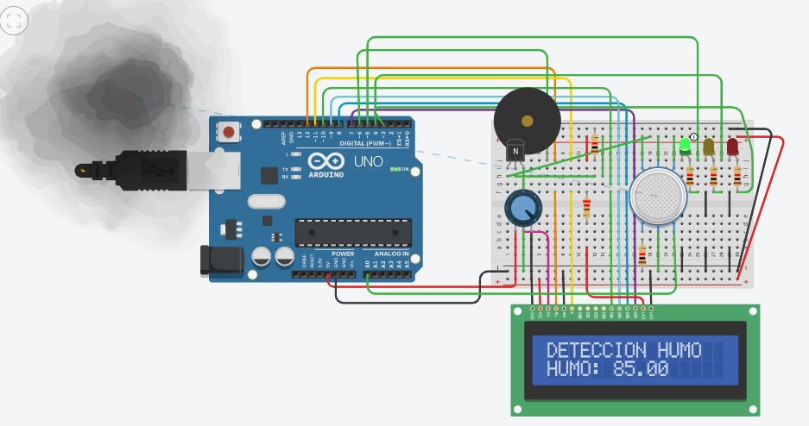
Evidencias. Prototipo sugerido para fabricarlo en un segundo proyecto.

Slide 56
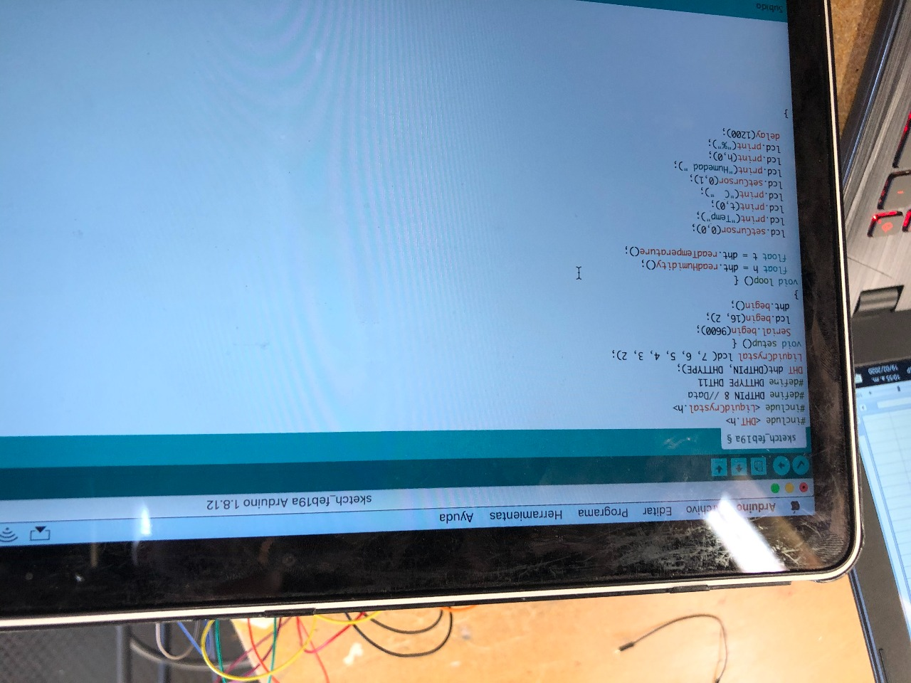
Evidencias de la programación que se realizó para el funcionamiento del prototipo.

Slide 57
13. Conclusiones y resultados
Los resultados fueron en general positivos, ya que los alumnos se interesaron en el tema, pudieron detectar algunas de las CONEXIONES entre las áreas de conocimiento involucradas, así como la relevancia del tema tanto en su dimensión ecosistémica como en su dimensión histórico-social.
Sin embargo, también se observaron las siguientes áreas de oportunidad para mejorar el proyecto:
Debido a sus características técnicas, el proyecto resultó demasiado ambicioso y se decidió tanto delimitarlo como completarlo en una segunda fase, de modo que pueda concretarse en un segundo ciclo escolar por una nueva generación de estudiantes.
Si bien los conceptos, temas y metodologías de las tres asignaturas principales involucradas resultaron pertinentes para nuestro proyecto, se debe repensar formas y actividades que logren una mayor integración interdisciplinar. Además del uso de la tecnología de arduinos.
Se propone que se incluya de manera evidente la asignatura interna “Teoría del conocimiento”, ya que se trabajó de manera vinculada a través de Biología.

